Slide 1
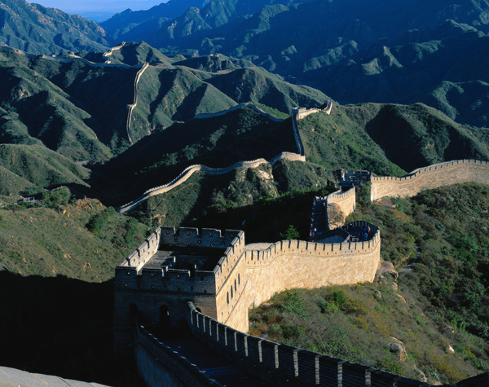
长城

Slide 2
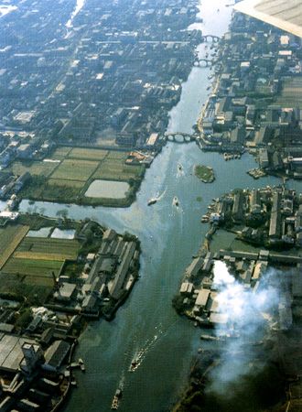
运河

Slide 3
苏教版小学语文第六册
长城
和
运河
设计者：徐艳亚

Slide 4
苏教版小学语文第六册
长城
和
运河

Slide 5
苏教版小学语文第六册
长城
和
运河
课文音像
长城部分
运河部分
长城运河
练习

Slide 6
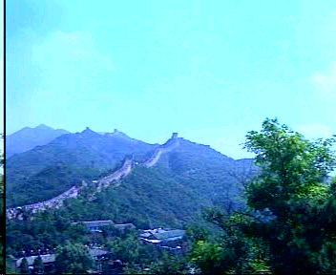
返回

Slide 7
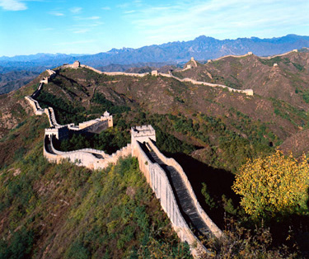
像巨龙穿行在大地，
连绵起伏，曲折蜿蜒。

Slide 8
像巨龙穿行在大地，
连绵起伏，曲折蜿蜒
返回

Slide 10
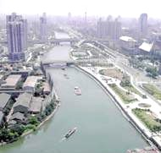

像绸带飘落在大地，
银光闪闪，伸向天边。

Slide 11
像绸带飘落在大地，
银光闪闪，伸向天边。

Slide 12
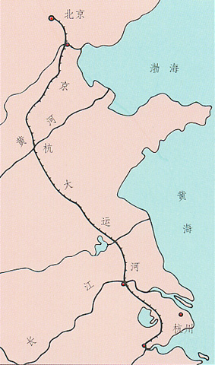
北起首都北京，南到天堂杭州

Slide 13
北起首都北京，南到天堂杭州

Slide 14
京杭大运河
返回

Slide 15
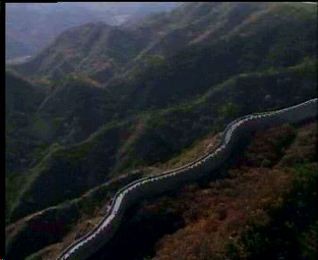
返回

Slide 16
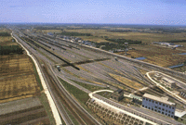
京九铁路

Slide 17
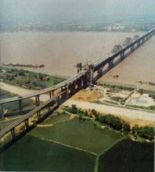
京九铁路

Slide 18
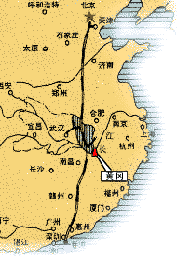
北起北京，南到九龙

Slide 19
我驾驶着飞机航行在祖国的蓝天，一个奇异的景象出现在我的眼前：像 ，
。
北起 ，南到 ，
， 。
是谁创造了这人间奇迹 ？
是我们中华民族的子孙。
返回

